Slide 1


5 – 1
النسبة المئوية من عدد
أ / فاطمه السبيعي

Slide 2
الاستراتيجيات المستخدمة في درسنا :
التصفح
.
جدول التعلم
التعلم التعاوني - الفردي
الدقيقة الواحدة
فكر – زاوج - شارك

Slide 3

استراتيجية التصفح
إيجاد النسبة المئوية من عدد
استعمال النسب المئوية أقل من 100%
استعمال النسب المئوية أكبر من 100%
أجد النسبة المئوية من عدد
سنتعلم اليوم
فكرة الدرس

Slide 4





جدول التعلم
ماذا أريد
أن أتعلم
ماذا تعلمت
ماذا أعرف

Slide 5

ما تعريف النسبة
المقارنة بين كميتين باستعمال القسمة .
مراجعة
معلومات السابقة
ما تعريف النسبة المئوية
هي طريقة للتعبير عن عدد على شكل كسر مقامه 100

Slide 6

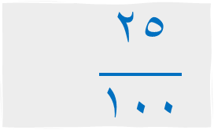
* عصف ذهني*
احسب قيمة الجزء الملون في الشكل المقابل في أبسط صورة .
$$\frac{٢٥}{١٠٠}$$
$\frac{١}{٤}$
0.25
25 %

Slide 7

* أسئلة البناء *
حوار ومناقشة
الناتج أكبر من العدد الأصلي
عندما تكون أكبر من 100%
أقل
ماذا تتوقع عند الضرب في نسبة
أكبر من 100٪ ؟
إذا ضرب عدد في نسبة مئوية أقل من 100٪ فهل سيكون الناتج
أكبر أو أقل من العدد الأصلي ؟
متى تكون
النسبة المئوية
أكبر من الواحد

Slide 8
* أسئلة البناء *
حوار ومناقشة
0.75
ما الكسر العشري المكافئ للنسبة المئوية 75٪ ؟
1.40
ما الكسر العشري المكافئ للنسبة المئوية 140٪ ؟

Slide 9

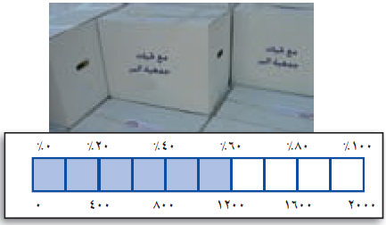
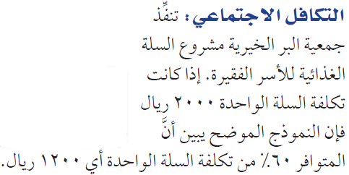
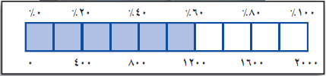

* استعد *

Slide 10

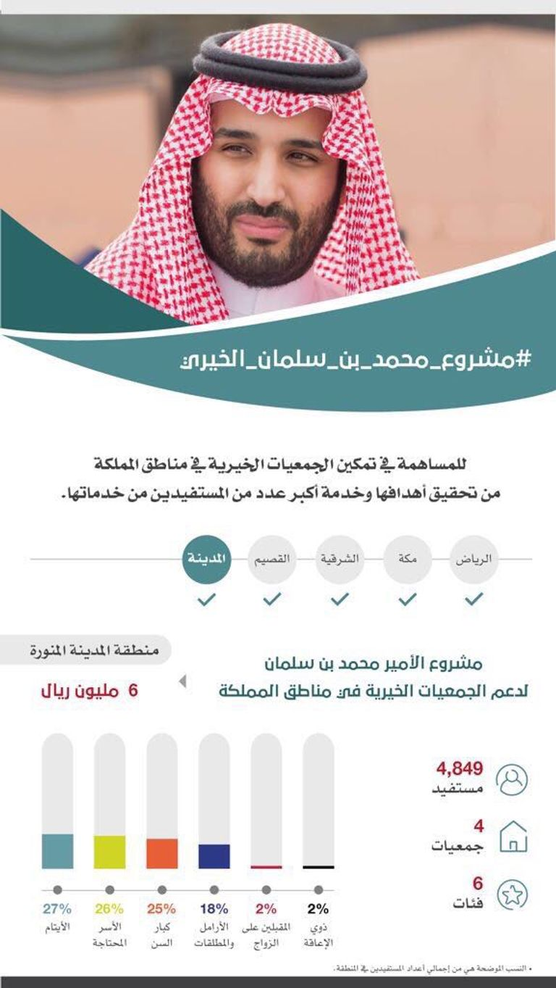



Slide 11


إيجاد النسبة المئوية من عدد :
1
القراءة المبصرة
استعمال النسب المئوية أقل من 100%
أوجد
5٪ من 300
اكتب النسبة المئوية على هيئة كسر عشري
اكتب النسبة المئوية على هيئة كسر اعتيادي
5
0,05
5٪ =
5٪ =
100
5
15
0,05 × 300 =
15
× 300 =
100

Slide 12

: تحقق من فهمك :
أ
التعلم الفردي
استعمال النسب المئوية أقل من 100%
أوجد
40٪ من 70
اكتب النسبة المئوية على هيئة كسر عشري
اكتب النسبة المئوية على هيئة كسر اعتيادي

Slide 13
: تحقق من فهمك :
ب
التعلم الفردي
استعمال النسب المئوية أقل من 100%
أوجد
15٪ من 100
اكتب النسبة المئوية على هيئة كسر عشري
اكتب النسبة المئوية على هيئة كسر اعتيادي

Slide 14
إيجاد النسبة المئوية من عدد :
2
القراءة المبصرة
استعمال النسب المئوية أكبر من 100%
أوجد
120٪ من 75
اكتب النسبة المئوية على هيئة كسر عشري
اكتب النسبة المئوية على هيئة كسر اعتيادي
120
1.20
120٪ =
120٪ =
100
12
90
90
× 75 =
1.2 × 75 =
10

Slide 15
: تحقق من فهمك :
د
التعلم الفردي
استعمال النسب المئوية أكبر من 100%
أوجد
150٪ من 20
اكتب النسبة المئوية على هيئة كسر عشري
اكتب النسبة المئوية على هيئة كسر اعتيادي

Slide 16
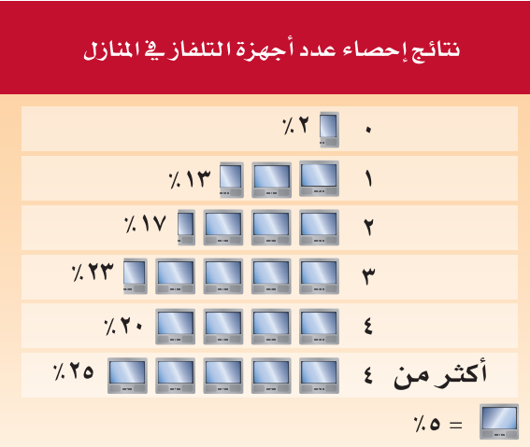

إيجاد النسبة المئوية من عدد :
3
القراءة المبصرة
مثال من واقع الحياة
في الشكلّ السابق. إذا كان عدد الطلاب 275 طالبًا.
فما عدد الطلاب الذين لديهم من 3 أجهزة في منازلهم؟
حلل البيانات
نلاحظ من الجدول ان الطلاب الذين لديهم
3 أجهزة هم 23 %
23
100
23% من 275 =
= 0.23
= 63.25
اذا 63 طالب تقريبا لديهم 3 أجهزة تلفاز
من 275
× 275

Slide 17
إيجاد النسبة المئوية من عدد :
و
فكر – زاوج - شارك
تحقق من فهمك
في الشكلّ السابق. إذا كان عدد الطلاب 455 طالبًا.
فما عدد الطلاب الذين لديهم أكثر من 4 أجهزة في منازلهم؟
حلل البيانات
نلاحظ من الجدول ان الطلاب الذين لديهم
اكثر من 4 أجهزة هم 25 %
25
100
25% من 455 =
= 0.25
= 113.75
اذا 114 طالب تقريبا لديهم أكثر من 4 أجهزة
من 455
× 455

Slide 18






التعلم التعاوني
تأكد وتدرب لحل المسائل
أوجد كل عدد مما يأتي من خلال اختيار الزهرة المناسبة للغصن المناسب :
11
4
1
130 % من 20
110% من 70
8 % من 50
26
4
77

Slide 19

: تدرب وحل المسائل :
17
إذا كان معاذ يصيب الهدف في 60 ٪ من الكرات التي يسددها،
فكم مرة يصيب الهدف إذا رمى 5كرات؟.
كرة سلة
عدد الأهداف =
=
= 0.6
= 3 مرات
60% من 5
60
100
من 5
الدقيقة الواحدة
× 5

Slide 20

: تدرب وحل المسائل :
التعلم الفردي
أوجد كل عدد مما يأتي ، وقربه إلى أقرب عُشر إذا لزم الأمر .
السؤال الألماسي
100 % من 79
23
1000 % من 99
22
من 99
1000
100
1000% من 99 =
= 10
= 990
100
100
100% من 79 =
= 1
= 79
من 79
× 99
× 79

Slide 21
: مسائل مهارات التفكير العليا :
35
أي طريقة تفضل استعمالها لإيجاد النسبة المئوية من عدد ،
كتابة النسبة المئوية على هيئة كسر اعتيادي ، أم كتابة النسبة المئوية على صورة كسر عشري ، وضح سبب اختيارك .
اكتب :

Slide 22
: الاختبارات الدولية :
36
استعداد لاختبار الرياضيات , أتمت سهى حل 60%
من إجمالي 40 تمرينا على المادة المقررة
ما عدد التمارين المتبقية لتحلها قبل الاختبار ؟
ب ) 24
أ ) 25
د ) 15
ج ) 16

Slide 23
: مهمة ادائية :
32
: مسائل مهارات التفكير العليا :
مسألة مفتوحة
هات مثالين من واقع الحياة تستعمل فيها المئوية من عدد .

Slide 24


بطاقة خروج

Slide 25
: سنتعلم بالدرس القادم :
تقدير النسبة المئوية
.

Slide 26
الختام
موقع رفعة التعليمية
الواجب
منصة مدرستي
قناة الأستاذة فاطمه السبيعي
قنوات رفعة التعليمية

